Slide 1


HEF-040 · MISSION 01 / 10
Tout est bits : la représentation binaire
Un ordinateur ne connaît que 0 et 1. Tout le reste (nombres, texte, images) est une convention.
Badge : Traducteur de bits
70 min · débutant
Notes:
Mission 1 — Tout est bits : la représentation binaire. Durée conseillée : 70 minutes. Guide : Kodi. Annoncer la mission, le badge à gagner et le plan.

Slide 2
L'histoire
L'histoire
Kodi regarde un fichier avec un éditeur hexadécimal et voit 48 61 73 68. Il demande : « C'est du chinois ? »
« C'est du texte, dit Sam. "Hash" en ASCII. L'ordinateur ne stocke ni lettres ni nombres : seulement des 0 et des 1. C'est nous qui décidons comment les lire. »
Dans cette mission, tu apprends à lire et écrire la langue maternelle des machines.

Slide 3
À la fin, je serai capable de…
Ta mission
1
convertir un nombre entre décimal, binaire et hexadécimal
2
expliquer ce qu'est un octet et la taille des entiers
3
représenter un entier négatif en complément à deux
4
expliquer comment le texte est codé (ASCII, UTF-8)
5
expliquer pourquoi 0,1 + 0,2 ≠ 0,3 en machine
Notes:
Reprendre chaque point à voix haute.

Slide 4
Défi d'échauffement
Défi d'échauffement
Tu as 5 interrupteurs alignés, chacun allumé (1) ou éteint (0). Combien de combinaisons différentes peux-tu former ? Et avec 8 interrupteurs ? Avec 10 ? Écris la règle que tu observes.

Slide 5
Le bit et l'octet
Le concept
Un bit vaut 0 ou 1. Un octet (byte) regroupe 8 bits et peut prendre 2⁸ = 256 valeurs (0 à 255).
Avec n bits : 2ⁿ combinaisons.
Bits | Valeurs possibles
1 | 2
8 | 256
16 | 65 536
32 | environ 4,3 milliards
64 | environ 1,8 × 10¹⁹

Slide 6
Le système binaire
Le concept
En décimal, les positions valent 1, 10, 100… En binaire : 1, 2, 4, 8, 16…
binaire 1 0 1 1
valeur 8 4 2 1 → 8 + 0 + 2 + 1 = 11
L'hexadécimal
L'hexadécimal (base 16) utilise 0-9 puis A-F. Un chiffre hexadécimal = 4 bits, donc un octet s'écrit avec 2 chiffres. C'est un raccourci lisible pour le binaire.
Décimal | Binaire | Hexa
10 | 1010 | A

Slide 7
L'hexadécimal (suite)
Le concept
Décimal | Binaire | Hexa
15 | 1111 | F
255 | 1111 1111 | FF
Opérations sur les bits
Opération | Symbole Python | Exemple
ET | & | 0b1100 & 0b1010 = 0b1000
OU | `\ | `
OU exclusif | ^ | 0b1100 ^ 0b1010 = 0b0110
Décalage gauche | << | 1 << 3 = 8 (multiplie par 2³)
Décalage droite | >> | 8 >> 1 = 4

Slide 8
Opérations sur les bits (suite)
Le concept
print(bin(11), hex(255), int("1011", 2), int("ff", 16))
print(0b1100 & 0b1010, 0b1100 | 0b1010, 0b1100 ^ 0b1010)
print(1 << 3, 8 >> 1)
Entiers négatifs : le complément à deux
Sur 8 bits, on utilise le bit de poids fort comme signe : 0 à 127 sont positifs, 128 à 255 représentent −128 à −1. Pour obtenir −x : inverser tous les bits, puis ajouter 1.
5 = 0000 0101
-5 = 1111 1011 (inverser : 1111 1010, puis +1)
L'avantage : l'addition fonctionne telle quelle (5 + (−5) = 0 avec dépassement ignoré).

Slide 9
Texte
Le concept
Un caractère est un nombre associé par une table.
ASCII : 128 caractères (lettres sans accent, chiffres, ponctuation), sur 7 bits.
Unicode : plus d'un million de caractères possibles.
UTF-8 : encodage d'Unicode qui utilise 1 à 4 octets par caractère (ASCII reste sur 1 octet).
print(list("Hash".encode("utf-8"))) # [72, 97, 115, 104]
print(len("é".encode("utf-8"))) # 2
print(len("€".encode("utf-8"))) # 3
Les flottants et leurs limites

Slide 10
Les flottants et leurs limites (suite)
Le concept
Les nombres à virgule sont stockés en binaire. Beaucoup de décimaux (0,1) n'ont pas de représentation exacte en binaire, comme 1/3 n'en a pas en décimal.
print(0.1 + 0.2) # 0.30000000000000004
print(0.1 + 0.2 == 0.3) # False
Règle : ne compare jamais deux flottants avec ==. Utilise une tolérance, et pour l'argent, des entiers (centimes).

Slide 11
Exemple pas à pas
Exemple pas à pas
Problème : afficher un entier en binaire sur 8 bits, et son opposé en complément à deux.
def en_binaire(n, bits=8):
return format(n & (2 ** bits - 1), f"0{bits}b")
def complement_a_deux(n, bits=8):
inverse = (~n) & (2 ** bits - 1)
return (inverse + 1) & (2 ** bits - 1)
for n in (5, 1, 100):
print(n, en_binaire(n), "→", en_binaire(complement_a_deux(n)))
# 5 00000101 → 11111011
# 1 00000001 → 11111111
# 100 01100100 → 10011100
assert (5 + complement_a_deux(5)) & 0xFF == 0 # 5 + (-5) = 0

Slide 12
Exemple pas à pas (suite)
Exemple pas à pas
Lecture : 11111011 vaut 251 en non signé, mais −5 en complément à deux. Le même motif de bits a deux lectures : tout dépend de la convention choisie. C'est l'idée centrale du module : les bits n'ont pas de sens par eux-mêmes.
Overflow : sur 8 bits, 200 + 100 donne 300 mod 256 = 44.
print((200 + 100) & 0xFF) # 44

Slide 13
À toi, avec aide
À toi, avec aide
Convertis 37 en binaire (à la main), puis vérifie avec bin(37).
Convertis 0x2F en décimal et en binaire.
Combien d'octets faut-il pour stocker le texte "Café" en UTF-8 ? Vérifie en Python.

Slide 14
Indices progressifs
À toi, avec aide · réponse
Indice 1
37 = 32 + 4 + 1.
Indice 2
Un chiffre hexadécimal = 4 bits : 2 = 0010, F = 1111.
Indice 3
Le « é » n'est pas dans l'ASCII.
Notes:
Laisser les apprenants chercher avant de révéler cette réponse.

Slide 15
Réponse
À toi, avec aide · réponse
print(bin(37)) # 0b100101
print(int("2F", 16), bin(0x2F)) # 47 0b101111
print(len("Café".encode("utf-8"))) # 5
37 = 32 + 4 + 1 → 100101. 2. 2F = 2 × 16 + 15 = 47 = 0010 1111. 3. C, a, f = 3 octets, é = 2 octets → 5 octets.
Notes:
Laisser les apprenants chercher avant de révéler cette réponse.

Slide 16
À toi, en solo
À toi, en solo
Une couleur est souvent stockée sur 3 octets (rouge, vert, bleu). Écris :
rgb_vers_hex(r, g, b) qui renvoie la couleur au format #RRGGBB (ex. (255, 128, 0) → #FF8000) ;
hex_vers_rgb(texte) qui fait l'inverse ;
eclaircir(texte, delta) qui ajoute delta à chaque composante sans dépasser 255 (borne).
Teste avec au moins 5 couleurs, dont le noir et le blanc.

Slide 17
Pistes de correction
À toi, en solo · réponse
def rgb_vers_hex(r, g, b):
return "#{:02X}{:02X}{:02X}".format(r, g, b)
def hex_vers_rgb(texte):
texte = texte.lstrip("#")
return tuple(int(texte[i:i + 2], 16) for i in (0, 2, 4))
def eclaircir(texte, delta):
r, g, b = hex_vers_rgb(texte)
return rgb_vers_hex(min(255, r + delta), min(255, g + delta), min(255, b + del
ta))
assert rgb_vers_hex(255, 128, 0) == "#FF8000"
assert hex_vers_rgb("#000000") == (0, 0, 0)
assert hex_vers_rgb("#FFFFFF") == (255, 255, 255)
assert eclaircir("#FFFFFF", 50) == "#FFFFFF"
assert eclaircir("#102030", 16) == "#203040"
print("ok")
Notes:
Laisser les apprenants chercher avant de révéler cette réponse.

Slide 18
Pistes de correction (suite)
À toi, en solo · réponse
Chaque composante tient sur 1 octet : valeur 0 à 255, deux chiffres hexadécimaux.
Notes:
Laisser les apprenants chercher avant de révéler cette réponse.

Slide 19
Pièges classiques
Pièges classiques
Piège | Pourquoi c'est un problème | Comment l'éviter
Comparer des flottants avec `==` | 0,1 + 0,2 ≠ 0,3 | Utiliser une tolérance (math.isclose)
Oublier le dépassement (overflow) | 200 + 100 = 44 sur 8 bits | Connaître la taille des types
Confondre octets et caractères | « é » prend 2 octets en UTF-8 | Encoder explicitement
Confondre valeur et représentation | 11111011 est 251 ou −5 | Dire quelle convention on utilise

Slide 20
Mini-boss
Mini-boss
Mini-bibliothèque de bits. Écris un module bits.py :
lire_bit(n, i), mettre_bit(n, i), effacer_bit(n, i), basculer_bit(n, i) ;
compter_bits(n) : nombre de bits à 1 ;
est_puissance_de_deux(n) en une seule expression avec & ;
permissions : représente des droits (lire = 4, écrire = 2, exécuter = 1) dans un entier, avec donner(droits, d), retirer(droits, d), a_le_droit(droits, d), et en_texte(droits) (ex. 6 → rw-).
Teste tout avec des assert, dont des cas limites (0, grand nombre, bit 0, bit 31).

Slide 21
Pistes de correction
Mini-boss · réponse
def lire_bit(n, i): return (n >> i) & 1
def mettre_bit(n, i): return n | (1 << i)
def effacer_bit(n, i): return n & ~(1 << i)
def basculer_bit(n, i): return n ^ (1 << i)
def compter_bits(n): return bin(n).count("1")
def est_puissance_de_deux(n): return n > 0 and (n & (n - 1)) == 0
LIRE, ECRIRE, EXEC = 4, 2, 1
def donner(droits, d): return droits | d
def retirer(droits, d): return droits & ~d
def a_le_droit(droits, d): return droits & d != 0
def en_texte(droits):
return ("r" if droits & LIRE else "-") + ("w" if droits & ECRIRE else "-") + (
"x" if droits & EXEC else "-")
assert lire_bit(0b100, 2) == 1 and lire_bit(0b100, 0) == 0
assert effacer_bit(mettre_bit(0, 31), 31) == 0
assert basculer_bit(5, 1) == 7
assert compter_bits(0) == 0 and compter_bits(255) == 8
Notes:
Laisser les apprenants chercher avant de révéler cette réponse.

Slide 22
Pistes de correction (suite)
Mini-boss · réponse
assert est_puissance_de_deux(64) and not est_puissance_de_deux(0) and not est_puis
sance_de_deux(12)
d = donner(donner(0, LIRE), ECRIRE)
assert en_texte(d) == "rw-" and a_le_droit(d, ECRIRE) and not a_le_droit(d, EXEC)
assert en_texte(retirer(d, ECRIRE)) == "r--"
print("ok")
Les permissions Unix fonctionnent exactement ainsi : un entier dont chaque bit est un droit.
Notes:
Laisser les apprenants chercher avant de révéler cette réponse.

Slide 23
Quiz éclair
Quiz éclair
1. Combien de valeurs peut prendre un octet ?
  A. 256
  B. 8
  C. 1 024
2. Un chiffre hexadécimal représente :
  A. 8 bits
  B. 4 bits
  C. 2 bits
3. Le complément à deux sert à représenter :
  A. les nombres à virgule
Notes:
Faire répondre à main levée avant de passer aux réponses.

Slide 24
Quiz éclair (suite)
Quiz éclair
  B. le texte
  C. les entiers négatifs
4. 🔁 Révision HEF-000, mission 01 : Une hypothèse est :
  A. une explication possible non vérifiée
  B. un fait
  C. une solution
5. 🔁 Révision HEF-030, mission 02 : O(n²) signifie que si n est multiplié par 10, le travail est multiplié par :
  A. 10
  B. environ 100
Notes:
Faire répondre à main levée avant de passer aux réponses.

Slide 25
Quiz éclair (suite)
Quiz éclair
  C. 1 000
Notes:
Faire répondre à main levée avant de passer aux réponses.

Slide 26
Réponses
Quiz éclair · réponse
A.
B.
C.
A.
B.
Notes:
Laisser les apprenants chercher avant de révéler cette réponse.

Slide 27
Je réfléchis
Je réfléchis
Où, dans ta vie numérique, as-tu déjà croisé de l'hexadécimal (couleurs, adresses, identifiants) ?
Pourquoi est-il important de savoir que les bits n'ont pas de sens par eux-mêmes ?

Slide 28
À retenir
À retenir
1
Un octet = 8 bits = 256 valeurs ; n bits = 2ⁿ valeurs.
2
L'hexadécimal condense 4 bits par chiffre.
3
Complément à deux : inverser puis ajouter 1.
4
UTF-8 : 1 à 4 octets par caractère.
5
Les flottants sont approchés : pas de ==.
Notes:
Reprendre chaque point à voix haute.

Slide 29
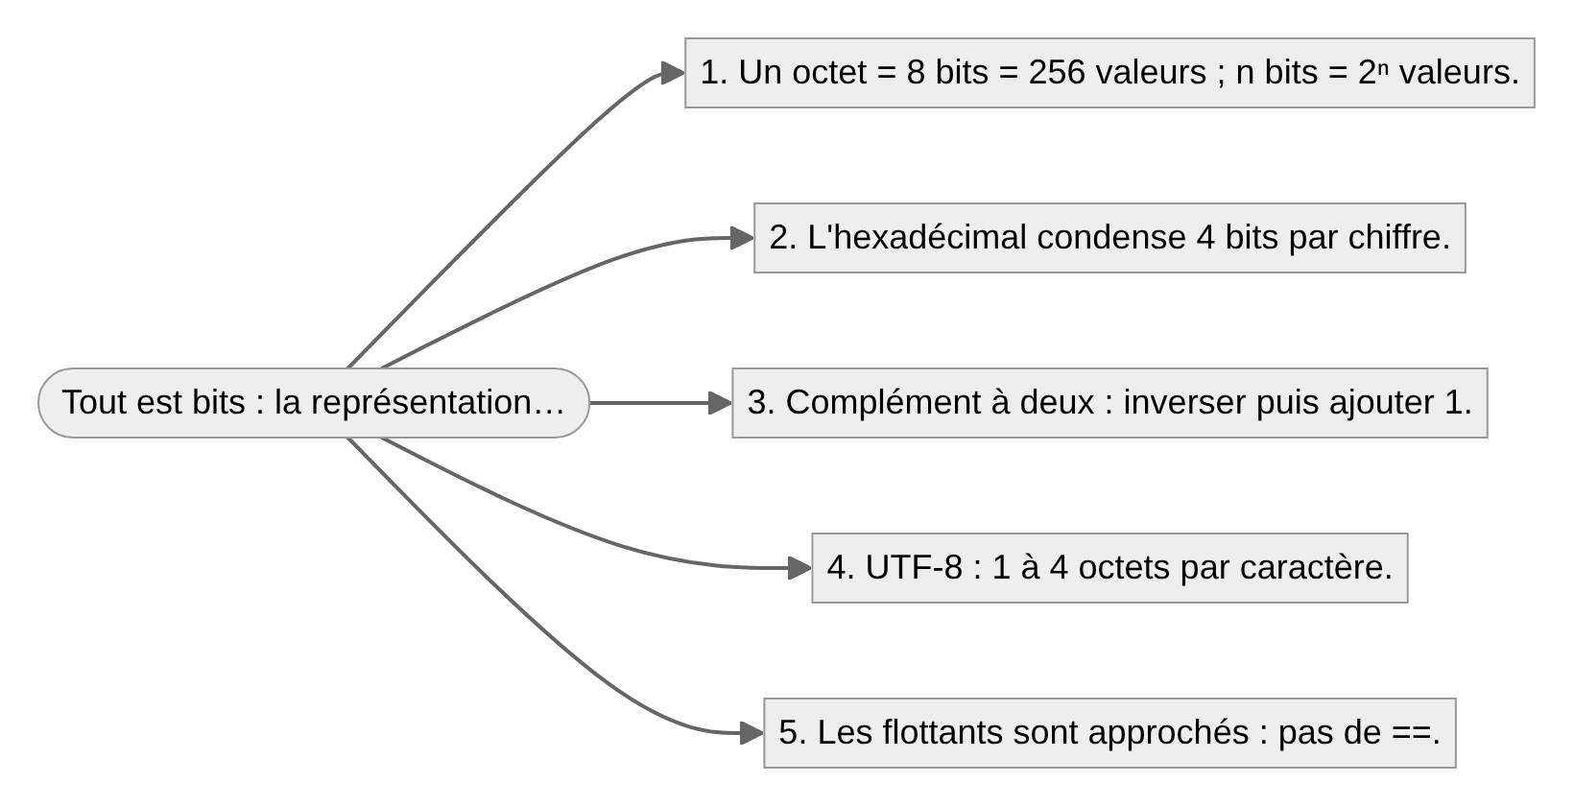
Le schéma de la mission
À retenir
Notes:
Relier les cinq idées au schéma.

Slide 30
MISSION ACCOMPLIE
+100 XP
Badge débloqué : Traducteur de bits
Prochaine mission : Le CPU et son langage : le jeu d'instructions
Notes:
Récapituler les points clés, féliciter, annoncer la suite.

